Slide 1
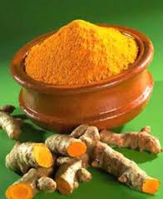
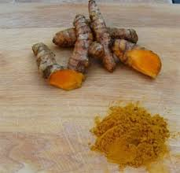
Turmerik(curcumin)
CANAN KARACA (FİZİKOKİMYA)

Slide 2
ASRIMIZIN ÖNEMLİ BİR KEŞFİ OLAN TURMERİK HAKKINDA NE BİLİYORUZ?

Slide 3
Turmeric (curcuma long Linn.)
Turmeric ,Asya geleneksel tıbbında uzun yıllardır gastrointestinal şikâyetler, eklem ağrıları, düşük enerji ve çeşitli amaçlar için kullanılmaktadır.

Slide 4
Turmeric’in etken maddesi olan curcumin’in laboratuar ve hayvan çalışmalarında anti-inflamatuar, antioksidan ve anti-kanser etkilerinin bulunduğu tespit edilmiştir.

Slide 5
Araştırmacılar yapılan çalışmalarla, ayrıca mide yangısı, yüksek kolesterol ve uyuz üzerinde etkili olabileceğini ortaya koymuştur.

Slide 6
Kurkumin, zerdeçal baharatında (köri) bulunan aktif maddedir ve son zamanlarda özellikle beyinle ilgili araştırmalara konu olmaktadır.
Binlerce yıldan beri ise geleneksel Çin ve Hint tıbbında da kullanılagelmiştir.

Slide 7
Antioksidan, anti-yangısal, anti-mantar antibakteriyel etkinliği çok iyi bilinmesine rağmen BDNF (Brain Derived Neurotrophic Factor=beyin kaynaklı sinir besleme faktörü)’yi arttırması dünya üzerindeki nörologların büyük ilgisini çekmiştir.
.

Slide 8
Zerdeçalın çok tüketildiği toplumlarda demansın neden az görüldüğü konusu da araştırılmaktadır.

Slide 9
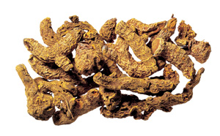
Beyni olumlu etkileyen moleküllerden hiçbiri dekosahegzaenoik asit (DHA) kadar büyük ilgi çekmemiştir.
Son onyıldır bilim adamları bu kritik beyin yağını üç nedenden dolayı araştırmaktadır.

Slide 10
Birincisi, beynimizin kuru ağırlığının üçte ikisinden fazlası yağdır, ve bunun dörtte biri de DHA’dır.
Yapısal olarak, beyin hücrelerini saran zarın ve etkin beyin fonksiyonunu sağlayan sinapsların önemli yapıtaşı DHA’dır.
İkinci olarak, DHA yangıyı kontrol eden bir düzenleyicidir.

Slide 11
Zararlı yangısal kimyasalları üreten COX-2 enziminin etkinliğini önemli oranda kısıtlar.
Kötü beslenme sonucunda ortaya çıkabilecek problemlere karşı vücuda destek sağlar.

Slide 12
Gluten duyarlılığı olan bağırsaklarda meydana gelen yangıya karşı mücadele eder.
Yüksek şekerli diyetin verdiği hasarlara engel olur, ayrıca çok fazla karbonhidrat tüketiminden dolayı beyinde oluşacak metabolik fonksiyon bozukluklarını da önler.

Slide 13
Üçüncüsü ve en heyecan verici olanı ise, BDNF üretimi için gerekli olan genleri düzenleyen bir rolü vardır.
Basitçe anlatırsak, DHA beyin hücrelerinin üretimini, birbiriyle bağlantısını ve devamlılığını düzenleyen ve aynı zamanda fonksiyonlarını geliştiren yağdır.

Slide 14
Araştırmalara göre haftada iki kez balık yemek Alzheimer hastalığına yakalanma riskini % 59 azaltmaktadır.

Slide 15
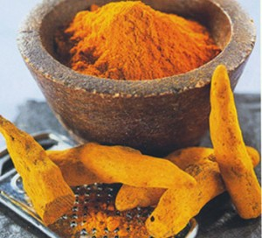
ZERDEÇAL MUCİZESİ
Zerdeçalın bilinen iyileştirici özellikleri, mide salgısı, bağırsak hareketleri ve safra asitlerinin karaciğerde yapımını artırıcı ve ağrı giderici etkileridir. Bilimsel araştırmalar ile bahsedilen klasik nitelikleri yanında curcuminin özellikle bazı yaygın kanser türlerine karşı önemli tıbbi etkileri olduğu kanıtlanmıştır.

Slide 16
KOLOREKTAL KANSERLER
Curcumin, yüzyıllardan beri geleneksel Hint tıbbında anti-inflamatuar ve antikanserojenik özellikleri dolayısıyla yoğun olarak kullanılmaktadır.

Slide 17
Bir çok araştırmacı grup tarafından curcuminin aralarında kolorektal kanserler başta olmak üzere bulunduğu çeşitli kanser türlerinde iyi ve güvenilir bir tedavi edici madde olabileceği konusunda parlak gelecekler vaat eden birçok araştırmalar yapılmıştır.

Slide 18

Curcumin’in antioksidan, antiinflamatuar, antiviral, antikanserojen ve antifungal etkileri bulunmaktadır. Çalışmalar curcumin’in insanlar için toksik olmadığını göstermiştir..

Slide 19
Zerdeçal ameliyat sonrasında ise iltihaplanmayı azaltmakta etkilidir. Kandaki topaklanma oluşumunu indirgeyerek ateroskleroz’u önler. Zerdeçalda bulunan curcumin gastrik ülser ve mide kanseri ile ilgili bağlantılı olan helikobakter’in büyümesini de engeller.

Slide 20

AKTİF BİLEŞENLERİ
Aktif bileşenlerinde flavonoid curcumin (diferuloylmethane) ve tumerone, atlantane ve zingiberone dahil olmak üzere çeşitli uçucu yağlar bulunmaktadır. Diğer bileşenleri:şekerler, proteinler ve reçineleri içerir. Ham zerdeçalın içerisinde 0.3-5.4 oranında curcumin bulunmaktadır. Curcumin’in yapı formülü aşağıda belirtilmiştir.

Slide 21
FARMAKOKİNETİĞİ
Hayvanlar üzerinde yapılan araştırmalarda curcumin’in 40-85 oranında bağırsak mukozasında ve karaciğerde metabolize olan absorbe flavonoidlerin çoğu, sindirim kanalından değişmeden geçtiğini ortaya çıkarmıştır.

Slide 22
Emilim oranının düşük olmasından dolayı, curcimin genellikle emme ve gelişmiş antiinflamatuar etki için bromelain ile formüle edilmiştir.

Slide 23
Turmerik Etki Alanı
Kan Pıhtılaşmasına Karşı Etkisi
Kanser’e Etkisi
Kognitif Fonksiyonlara Etkisi
Mide Yangısına Etkisi
Safra Kesesi Taşlarından Korunma/Safra Akımına Etkisi
Yüksek Kolesterole Etkisi
Romatoid Artrit’e Etkisi

Slide 24
UygulamaAlanları:
Dondurmalar, yenilebilir buzlar, süsleme ve kaplama malzemeleri, unlu mamüller, soslar, çeşni maddeleri, turşular, hardal, kaplanmış çerezler ve diğer yağ emülsiyonları, reçeller, jöleler, marmelatlar, sosisler, salamlar, pateler, pastırma ünleri, margarinler..

Slide 25
Kurkumin suda çözünmez, yağ ve alkol içerisinde çözünür. Kurkumin oldukça kararlı bir yapıda olup, gıdalara parlak turuncu-sarı bir renk verir. Asyalıların yemek yapımında turmerik, baharat olarak kullanılırken, batı ülkelerde boya maddesi olarak tüketilir.

Slide 26
Kurkumin, pH'ın 7.5'den yüksek olduğu alkali ortamlarda kararlı değildir. Birçok gıda maddesi böyle yüksek pH değerine zaten sahip değildir.

Slide 27
Kurkumin, ışığa karşı duyarlıdır fakat gıdaların proses esnasındaki sıcaklıklarında kararlıdır. Işığa karşı hassasiyeti, alüminyum iyonu eklenerek düşürülebilir. Alüminyum iyonu kurkumin ile kompleks oluşturur ve kurkuminin ışık tarafından bozulmasını önler.

Slide 28


Günümüzde, kurkumin tuzları da bulunmaktadır. Bunlar suda çözünebilir, dolayısıyla kurkuminin kullanılabildiği gıda yelpazesi daha da genişler.

Slide 29

Kurkumin, hint safranı veya köri baharatlarının içinde yer alır ve yıllardır diyetlerimizin önemli bir parçası durumundadır.
Kurkumin gıdalara yoğun sarı renk verir ve hem yağda çözünen, hem de suda çözünen çeşitleri mevcuttur.

Slide 30
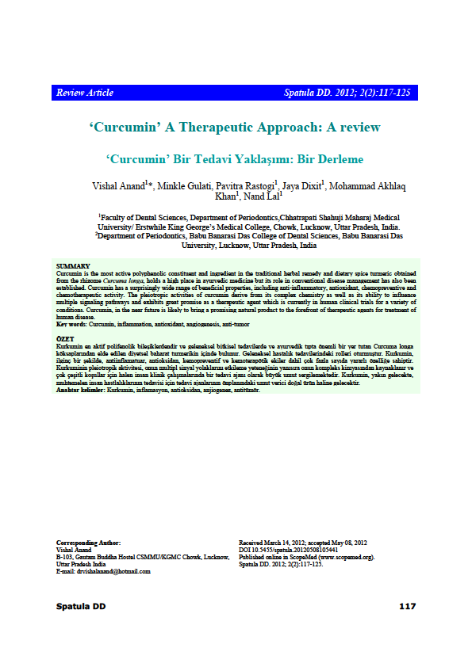
Turmerik hakkında bir makale örneği..

Slide 31
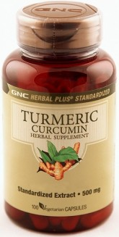
Kapsül olarak turmerik..
Doktorunuza danışmadan asla kullanmayınız

Slide 32
Referanslar
http://www.amazon.com/Grain-Brain-Sur
. Aggarwal BB, Kumar A, Bharti AC. Anticancer potential of curcumin: preclinical and clinical studies. Anticancer Res 2003;23(1A):363-398.
.Delgado-Vargas, F. and Paredes-López, O. (Eds): Natural colorants for food and nutraceutical uses. CRC Press, 200

Slide 33
TEŞEKKÜRLER

